Slide 1

http://www.yaxgl.de/
Team:
Stefanos Papadopoulos,
Henrik Heimbürger,
Florian Roth

Slide 2
Inhalt

Slide 3
Projektvorstellung

Slide 4
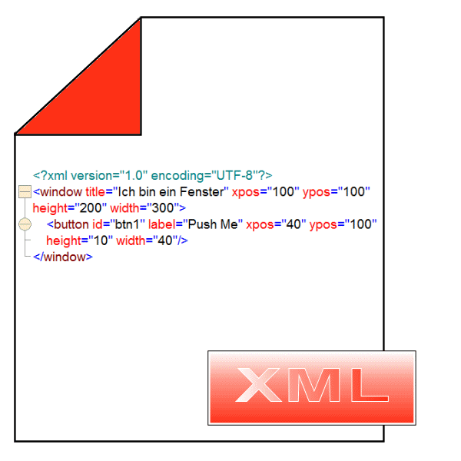
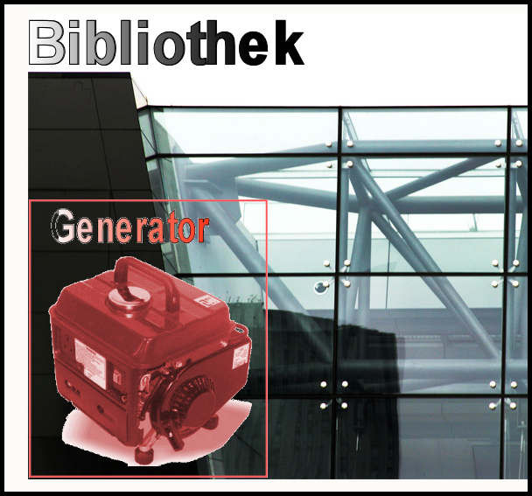
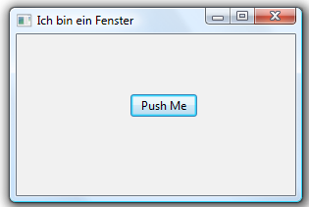

Funktionsweise

Slide 5
Designkriterien
Sprachen unabhängig
Konsistente Benutzung der Bibliothek
Erweiterbarkeit auf weitere GUI Frameworks

Slide 6
Technologien
XML schema
Event handling Annotation decoraters attributes
Benutze gui frameworks

Slide 7
Weitere Features
WindowManager
Diverse Controls

Slide 8
Look and feel änderbar
Verwendung verschiedenen gui frameworks

Slide 9
Erweiterungen
Weitere Events
Weitere Controls
  Eigenschaften
Adapter Pattern
Look and feel
Gui bibliotheken

Slide 10
Architektur der Bibliothek

Slide 11
Demo

Slide 12
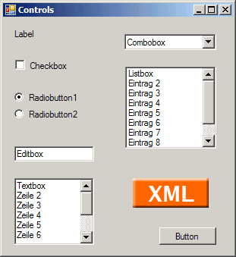
Unterstützte Controls

Slide 13
Vielen Dank für eure Aufmerksamkeit

